Slide 1
Circulatie anatomie en fysiologie
Kim Companje
Sarina Plaggenmarsch

Slide 2
Circulatie apparaat
Het hart
Slagaders
Haarvaten
Aders
Lymfevaten en lymfeknopen

Slide 3
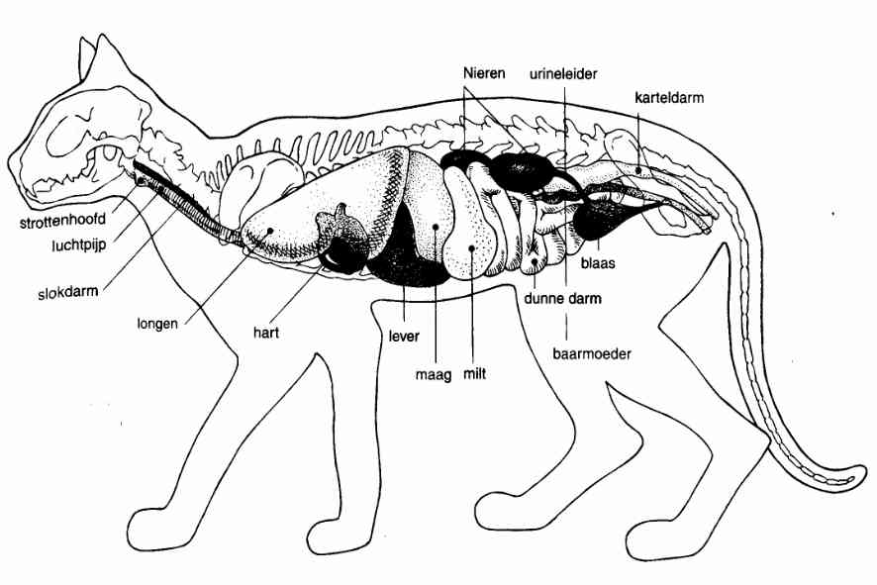
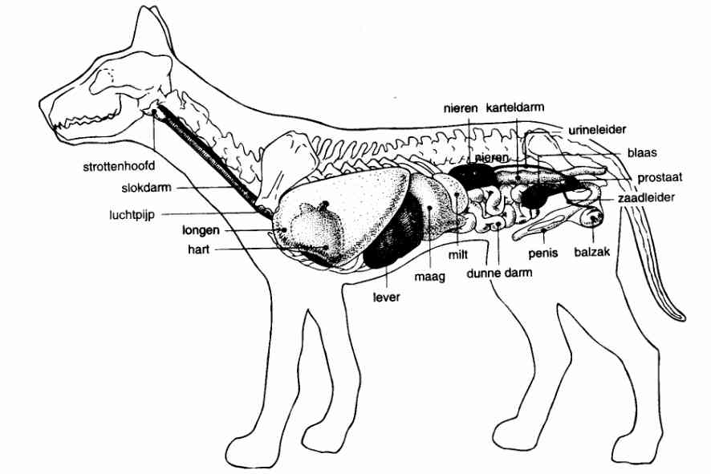
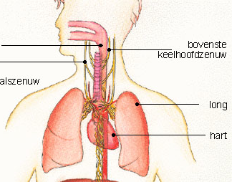
Hart
60 % ligt links
Bloed in slagaders stuwen
4 holten

Slide 4
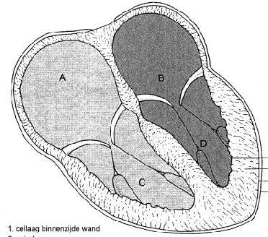
Wand van het hart
Endotheel en bindweefsel ; endocard
Dikke spierlaag ; myocard
Vlies buiten aan de spierlaag ; epicard
2e vlies omhult het hele hart ; pericard
Epicard en pericard: sereus vlies
endocard
Spierlaag
1e vlies
2e vlies

Slide 5
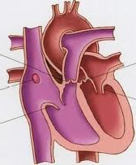
4 Holten
Rechter boezem - atrium dextrum
Rechter kamer - ventriculus dexter
Linker boezem - atrium sinistrum
Linker kamer - ventriculus sinister
Linkerboezem
Rechterboezem
Linkerkamer
Rechterkamer

Slide 6
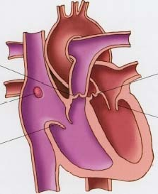
4 kleppen
AV kleppen: Tricuspidalisklep + Mitralisklep
Halvemaanvormig kleppen: Pulmonalisklep + Aortaklep
pulmonalisklep
Aortaklep
Mitralisklep
tricuspidalisklep

Slide 7
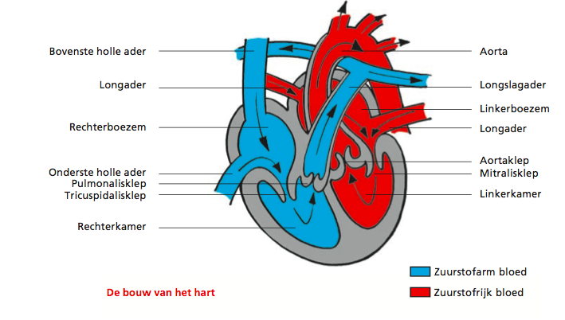
Werking van het hart
http://www.youtube.com/watch?v=Hrn_9z6t-bQ

Slide 8
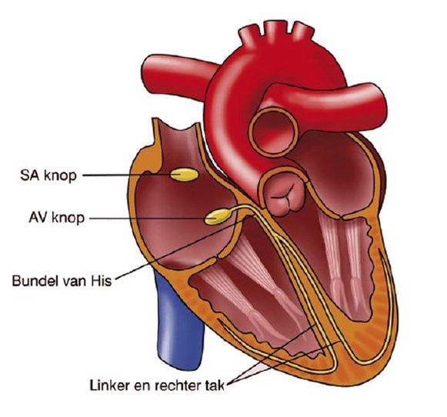
Ontstaan samentrekking
Spiercellen
Sinusknoop
Rechterboezem
naar linkerboezem
Atrioventriculaire knoop
Bundel van His
Systole
Diastole
Nervus vagus

Slide 9
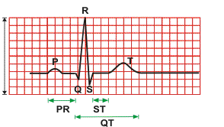
ECG
Hartfilmpje : stroompjes van het hart
Verschillende fasen:
P-top
PR-segment
Q-dalletje
QRS-complex
T-top

Slide 10
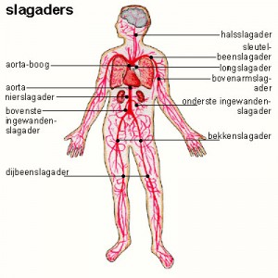
Slagaders (arterie)
Bloeddruk
Grootste slagader is de aorta
Zuurstofrijk behalve longslagaders
Vanaf het hart naar orgaan
Dikke wanden

Slide 11
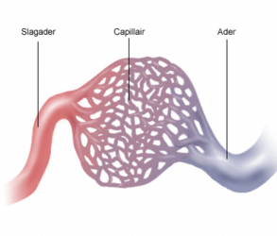
Haarvaten (capillairen)
Dunne wand
Poriën
Stoffen aan cellen afgeven
Afvalstoffen weer op nemen

Slide 12
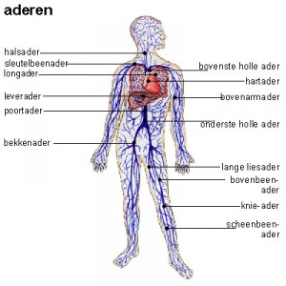
Aders (vene)
Vanaf orgaan naar het hart
Zuurstofarm bloed uitzondering longaders
Dunnere wand maar grotere doorsnee
Lagere bloeddruk
Spieren pompen bloed naar het hart
Kleppen

Slide 13

Anastomosen
Alternatieve route
Meerder bloedvaten naar een gebied
eind arteriën: Hersenen, nieren en hart
Infarct

Slide 14
Lymfevaten
Overschot aan vocht: lymfe
Lymfevaten > lymfebuis
(ductus thoracicus) >
grote ader naar het hart > in het bloed

Slide 15
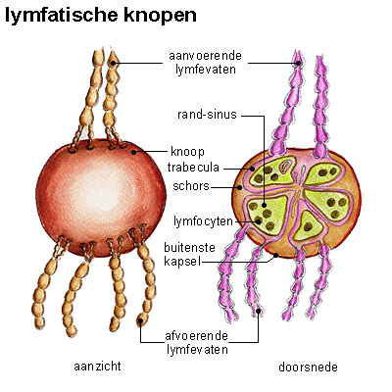
Lymfeknopen
Lymfeklieren
Boonvormig
Veel witte bloedcellen
Infectie > zwelling, hard en pijnlijk
Toevoer lymfe naar lymfeknoop uit bepaalt
eigen gebied

Slide 16
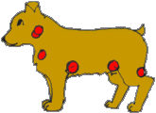
Ligging lymfeknopen
Lymfonodulus (in) parotidicus
Lymfonoduli (inn) mandibluaris
In popliteus
Inn prescapularis
In axillaris
Inn inguinalis superficialis

Slide 17
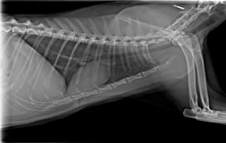
Ligging circulatieapparaat
Thorax
Borstbeen, ribben, wervelkolom
Spieren, banden, bindweefsel
Middenrif

Slide 18
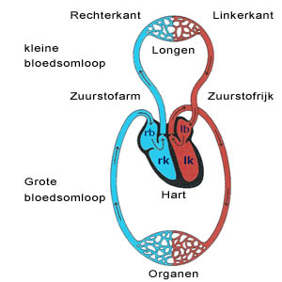
Kleine bloedsomloop
Rechterboezem
Rechterkamer
Longslagader
Vertakkingen naar beide longen
Haarvatennet in de longen
6/7 longaders in linkerboezem
Doel: zuurstof uit de longen in het bloed op te nemen en om kooldioxide af te geven

Slide 19
Grote bloedsomloop
Linkerboezem
Linkerkamer
Lichaamsslagader(aorta)
Aftakkingen van aorta naar elk orgaan en lichaamsdeel
Vertakkingen van deze slagaders
Haarvatennetten in het hele lichaam
Aders in het hele lichaam
Grote holle aders in rechterboezem
Doel: zuurstofrijk bloed naar de organen en zuurstofarm bloed terug naar het hart

Slide 20
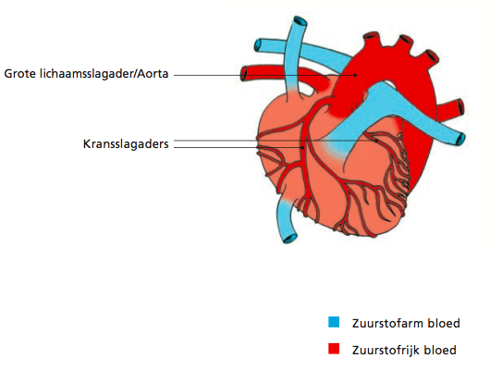
Bloedvoorziening van het hart
Kransslagaders aftakkingen van aorta
Haarvatennetwerk
Aders
Rechterboezem

Slide 21
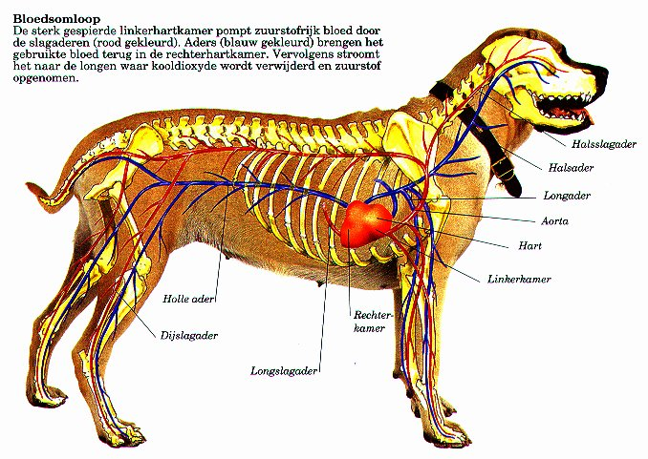
Bloedvoorziening van het lichaam
Aortaboog
Arteria axillaris
Arteria femoralis
Vena cava cranialis
Vena cava caudalis
Rechterboezem
Kleine bloedsomloop

Slide 22
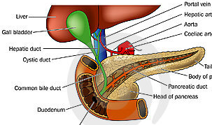
Poortaderstelsel in de buikholte
Venen van de –maag –dunne darm –dikke darm – alvleesklier – milt > poortader
> lever > haarvaten > aders > achterste
holle ader
Alvleesklier > poortader > lever
Insuline

Slide 23
Circulatie pathologie

Slide 24
Algemene symptomen ziekten van het hart
Symptomen van ziekten van het hart zijn:
Benauwdheid en hijgen
Verminderd uithoudingsvermogen
Hoesten
Vocht in de borstholte en/of buikholte
Bleke slijmvliezen
Evt. epileptisch aanvallen bij levershunt

Slide 25
Vier klassen hartafwijkingen
Ernst van hartafwijkingen in vier klassen gedeeld.
Klasse I : geen klinische verschijnselen.
Klasse II : licht verminderd uithoudingsvermogen, hoesten bij sterke inspanning.
Klasse III: zwaar verminderd uithoudingsvermogen, hydrops ascites, geringe inspanning dyspneu, in rust hoesten.
Klasse IV: dyspneu in rust.

Slide 26
Compensatie en decompensatie
Compensatieorganismen
Slechte functie verbeteren
Aortastenose
Contraheren
Gecompenseerde hartafwijking
Dier in rust geen symptomen

Slide 27
Onderzoeksmethoden ziekten van het hart
Auscultatie
Percussie
Angiografie
Bloeddrukmeting
Bloedonderzoek
Echogram
Elektrocardiogram
Röntgenfoto
Souffle
Diastole
Systole
Systolische souffle
Punctum maximum

Slide 28
Ziekten van het hart
Er zijn verschillende ziekten van het hart:
Aangeboren hartafwijkingen
Ductus botalli persistens
Pulmonalis stenose
Septum defect
Mitralis isuffiecientie
Endocard afwijkingen
Myocard afwijkingen
Bradycardie
Tachycardie
Aritmieën
Cardiomyopathie
Myocarditis/myocarddegeneratie

Slide 29
Aangeboren afwijkingen
Naam | Voorkomen bij de hond | Voorkomen bij de kat
Ductus botalli persistens | Vaak | Vaak
Pulmonalis stenose | Vaak | Zelden
Aorta stenose | Vaak | Vaak
Septum defect atrium/ventrikel | Vaak/vaak | Zelden/vaak
Tetralogie van Fallot | Vaak | Vaak
Peritoneo – pericardiale hernia | Vaak | Vaak
Mitralis insufficiëntie | Vaak | Niet

Slide 30
Ductus botalli persistens
Is een verbinding tussen de arteria pulmonalis en de aorta.
Typisch geluid
Therapie:
Sluiten van ductus
Operatie
Inbrengen katheter

Slide 31
Pulmonalis stenose
Is een vernauwing in de uitstroomopening van de rechterkamer, of een venauwing van kleppen/aan het beging van de arteria pulmonalis.
Aortastenose
Therapie:
Operatie
Katheteriseren
Eerst medicamenteus

Slide 32
Septum defect
Is een opening in de spierlaag die de twee kamers scheidt.
Symptomen hangen af van doorsnede gat
Klein defect nauwelijks merkbaar
Spontaan sluiten
Therapie:
Open hart operatie

Slide 33
Mitralis insufficiëntie
Is het niet voldoende sluiten van de kleppen tussen linker boezen- en kamer.
Longoedeem
Renine- angiotensine systeem
Therapie
Medicamenteus

Slide 34
Endocard afwijkingen
Degeneren of ontsteken
Stafylokokken/streptokokken
Klepfibrose
Mitralis- en tricuspidalis kleppen
Aorta en pulmonaal
Harttamponnade
Fibrose
Therapie:
Medicamenteus

Slide 35
Myocardafwijkingen
Sinusknoop
Sinusbradycardie
 | Kat | Hond | Heel grote hond | Dwergras | Pup
Bradycardie Aantal slagen per minuut minder dan | 120 | 70 | 60 | 70 | 70
Tachycardie Aantal slagen per minuut | 220 | 160 | 140 | 180 | 220

Slide 36
Bradycardie
Te langzame hartslag
Nervus vagus
Verhoogde vagotonie
Iatrogeen
Anesthetica
Therapie:
Hangt af van oorzaak

Slide 37
Tachycardie
Te snelle hartslag
Elke slag weinig bloed in slagaders
Onvoldoende zuurstof
Fysiologisch
Therapie:
Opsporen en behandelen oorzaak

Slide 38
Aritmieën
Onregelmatige pols
Meerdere aritmieën
Respiratoire aritmie
Atriumfibrillatie
Ventrikelfibrillatie
Hartblok van de 1e, 2e en 3e graad
Sick sinus syndrome

Slide 39
Cardiomyopathie
Hartspierziekte
Primaire cardiomyopathie
Secundaire cardiomyopathie
Congestieve cardiomyopathie
Hypertrofische cardiomyopathie
Restrictieve cardiomyopathie

Slide 40
Myocarditis/myocarddegenartie
Is een ontsteking van het myocard
Symptomen hangen af mate myocard aangetast is.
Lichte sloomheid tot aritmie
Ernstige verschijnselen degeneratie
Therapie:
Behandelen oorzaak
Antibiotica
Ernstige aritmieën wordt extra zuurstof gegeven als dat nodig is

Slide 41
Pericard afwijkingen
Er zijn verschillende pericard afwijkingen
Pericardovervulling
Harttamponnade

Slide 42
Medicijnen bij ziekten van het hart
Therapie levenslang
Stoppen medicijn = verergeren ziekte
Regelmatig controle
Dosering aanpassen
Andere medicijnen

Slide 43
Ziekten van de bloedvaten en de lymfevaten
Ophoping weefselvocht
Blauwachtige tint huid en slijmvliezen
Shock

Slide 44
Aangeboren afwijkingen van de bloedvaten
Abnormale verbindingen tussen bloedvaten
Shunt = kortere weg
Dier achter in groei
Kwakkelen allerlei ziekten
Therapie:
Operatie

Slide 45
Spoedgevallen bij aandoeningen van de bloedvaten
Bloedingen door trauma
Heftig bloedende tumoren
Infarcten
Shock

Slide 46
Trauma van haarvaten, aders en slagaders
Is meest voorkomende oorzaak bloedingen
Petechiën
Slagaderlijke bloeding | Aderlijke bloeding
Lichtrood bloed | Donkerrood bloed
Bloeddruk is hoog | Bloeddruk is lager
Bloed spuit uit wond gelijktijdig met hart | Bloed stroomt gelijkmatig uit wond

Slide 47
Bloeding in de borstholte
Bloed tussen longvliezen
Pleuraholte
Hemothorax
Long niet meer uitzetten
Stikken
Therapie:
Verwijderen bloed uit borstholte
Thoraxpunctie
Uitvoeren thoracocentesis

Slide 48
Bloeding in de buikholte
Milt en lever kwetsbaar
Hond/kat doodbloeden in enkele minuten
Bloed blijft in buikholte staan
Vergroting buik
Therapie:
Bloed transfusie
Bloedvervangend middel toedienen
Operatief bloeding dichten

Slide 49
Bloeding in hersenen/ruggenmerg
Zenuwen beschadigd
Verschillende dingen onderscheiden:
Trombose
Embolie
Infarct

Slide 50
Tumoren van de bloedvaten
Komen niet veel voor
Kunnen in elk orgaan voorkomen
Hemangioom
Hemangiosarcoom
Therapie:
Verwijderen van tumor

Slide 51
Shock
Is een onvoldoende circulatie
Belangrijke oorzaken van shock zijn:
Allergie
Plotselinge belemmering van de bloedstroom
Heftige emoties
Gifstoffen
Hartfalen
Groot verlies van lichaamsvloeistoffen
Verstoring van de suikerhuishouding
Inwerking van een groot trauma

Slide 52
Compensatie bij shock
Vasoconstrictie
Hartfrequentie omhoog
Ademfrequentie omhoog
Uitdroging
Leidt tot dood

Slide 53
Decompensatie bij shock
Slagader gaat wijd open
Te veel bloed naar shockorganen
Te weinig bloed naar andere organen
Afsterven
Ernstige infectie
Stroomsnelheid bloed lager
Diffuse intravasale stolling (DSI)
Acidose

Slide 54
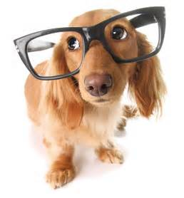
Zijn er vragen?

